Slide 1
ГОСУДАРСТВЕННАЯ ИТОГОВАЯ АТТЕСТАЦИЯ 2025
Ознакомление с Порядком проведения ГИА-9.

Slide 2
Нормативно-правовые документы, регламентирующие проведение ГИА
Федеральный закон
от 29.12.2012 N 273-ФЗ
"Об образовании
в Российской Федерации"

Slide 3
УЧАСТНИКИ ГИА-9
ОБУЧАЮЩИЕСЯ 9 классов
не имеющие академической задолженности;
выполнившие учебный план в полном объеме;
получившие «зачет» по итоговому собеседованию
ДОПУСК К ЭКЗАМЕНАМ
Решение Педагогического совета

Slide 4
Сроки регистрации на участие в ГИА
Подача 2-х заявлений:
на итоговое собеседование (до 31 января 2025 г.);
на сдачу ОГЭ (до 1 марта 2025 г.)
Внести корректировку по выбору экзаменов возможно: до 1 марта 2025 г.

Slide 5
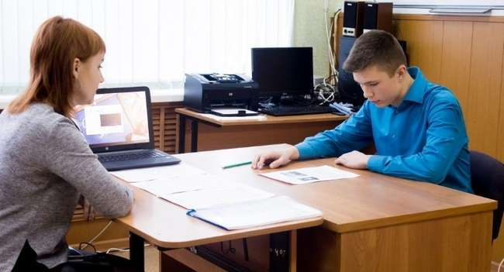
Допуск к ОГЭ (ГВЭ) – итоговое собеседование
https://fipi.ru/itogovoye-sobesedovaniye
12 февраля 2025 г.
Отсутствие по уважительной причине; «незачет»; удаление
15 минут
Участники с ОВЗ (справка, заключение ТПМПК): особые условия; продолжительность +30 минут
12 марта 2025 года
21 апреля 2025 года
Notes:
Итоговое собеседование направлено на проверку коммуникативной компетенции обучающихся IX классов — умения создавать монологические высказывания на разные темы, принимать участие в диалоге, выразительно читать текст вслух, пересказывать текст с привлечением дополнительной информации.

Slide 6
Результат итогового собеседования по РЯ
от 12.02.2025:
Класс | Количество обучающихся | Выполняли работу | Получили зачет | Получили незачет | % успеваемости | Средний балл
9а | 28 | 28 | 28 | 0 | 100 | 14,39
9б | 26 | 26 | 26 | 0 | 100 | 15,12
9в | 24 | 24 | 24 | 0 | 100 | 13,42
9г | 20 | 20 | 20 | 0 | 100 | 14,95
Всего | 98 | 98 | 98 | 0 | 100 | 14,47

Slide 7
ГИА-9
- 4 экзамена;
- оценивание по 5-ти бальной шкале;
Обязательные предметы:
русский язык и математика
+ 2 предмета по выбору
До 1 марта возможно внести изменения. Не создавать новое заявление, а вносить изменение в имеющееся .
Участники с ОВЗ (заключение ЦПМПК) имеют право выбора
ОГЭ или ГВЭ (2 экзамена)

Slide 8
Расписание ГИА-2025
Основной период:
21 мая (среда) — иностранные языки (английский, испанский, немецкий, французский); 22 мая (четверг) — иностранные языки (английский, испанский, немецкий, французский); 26 мая (понедельник) — биология, информатика, обществознание, химия; 29 мая (четверг) — география, история, физика, химия; 3 июня (вторник) — математика; 6 июня (пятница) — география, информатика, обществознание; 9 июня (понедельник) — русский язык; 16 июня (понедельник) — биология, информатика, литература, физика.
Резервные дни 26 июня (четверг) — русский язык; 27 июня (пятница) — по всем учебным предметам (кроме русского языка и математики); 28 июня (суббота) — по всем учебным предметам (кроме русского языка и математики); 30 июня (понедельник) — математика; 1 июля (вторник) — по всем учебным предметам; 2 июля (среда) — по всем учебным предметам;

Slide 9
Продолжительность экзаменов:
Математика, русский язык, литература – 3 часа 55 минут
(235 минут)
Физика, обществознание, история, химия – 3 часа
(180 минут)
Информатика, география, биология – 2 часа 30 минут
(150 минут)
Английский язык: - письменная часть – 2 часа (120 минут)
- говорение – 15 минут

Slide 10
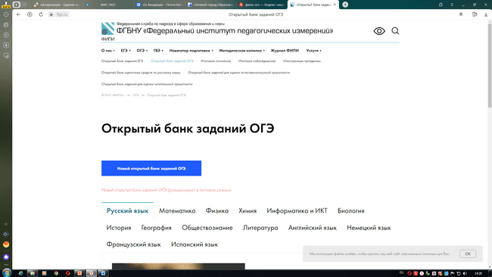
Ресурсы для подготовки к ГИА
https://fipi.ru/

Slide 11
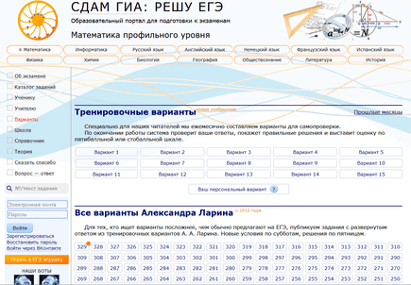
Ресурсы для подготовки
к ГИА

Slide 12
Аттестат об основном общем образовании
ОГЭ - математика, русский язык
+2 предмета по выбору
Минимальные баллы:
Русский язык: 15 Математика: 8 (не менее 2 баллов из 8 получено за выполнение заданий по геометрии) Физика: 11 Обществознание: 14 Литература: 16 Химия: 10 Информатика: 5 География: 12 Биология: 13 История: 11 Английский язык: 29
Перевод баллов в оценку: для каждого предмета – своя шкала перевода

Slide 13
Аттестат об основном общем образовании
Аттестат выдается, если обучающийся сдал 4 экзамена
Итоговые отметки за 9 класс по русскому языку, математике и двум учебным предметам, сдаваемым по выбору, определяются как среднее арифметическое годовой и экзаменационной отметок выпускника и выставляются в аттестат целыми числами в соответствии с правилами математического округления
Итоговые отметки по предметам, не участвующим в ГИА, - это годовые отметки по предмету.
Итоговые отметки по музыке, изо, технологии, ОДНКНР – годовые отметки за последний год обучения
Предмет | Годовая отметка за 9 класс | Экзамен | Итоговая отметка в аттестат
Русский язык | 4 | 5 | 5
История | 4 | не сдавался | 4
География | 5 | 3 | 4
Алгебра | 5 | 4 (математика) | 5 (математика)
Геометрия | 4
Вероятность и статистика | 5
Музыка, технология, изо, ОДНКНР | 5 (за последний год изучения) | не сдавался | 5

Slide 14
Математика
Класс | Количество обучающихся | Выполняли работу | Оценка |  |  |  | % качества | % успеваемости
 |  | ОГЭ | «2» | «3» | «4» | «5»
9а | 28 | 27 | 8 | 15 | 4 | 0 | 15% | 70%
9б | 26 | 26 | 11 | 15 | 0 | 0 | 0% | 57%
9в | 24 | 22 | 15 | 6 | 1 | 0 | 5% | 32%
9г | 19+1 | 20 | 12 | 7 | 0 | 1 | 5% | 39%
Итого | 97+1 | 95 | 46 | 43 | 5 | 1 | 6% | 52%

Slide 15
Русский язык
Класс | Количество обучающихся | Выполняли работу |  | Оценка |  |  |  | % качества | % успеваемости
 |  | ОГЭ | «2» | «3» | «4» | «5»
9а | 28 | 26 | 3 | 8 | 10 | 5 | 58% | 88% | 3,6 | 22,9
9б | 26 | 24 | 1 | 14 | 8 | 1 | 40% | 96% | 3,34 | 20,07
9в | 24 | 23 | 3 | 6 | 11 | 3 | 61% | 87% | 3,6 | 22,5
9г | 19+1 | 19 | 6 | 7 | 4 | 2 | 32% | 68% | 3,1 | 19,1
Итого | 97+1 | 91+1 | 13 | 35 | 33 | 11 | 29,5% | 74% | 3,41 | 26,9

Slide 16
География
 | Количество обучающихся выбрали данный предмет | Количество обучающихся выполняли работу | Процент качества | Процент выполнения | Средняя оценка | Средний балл | Учитель
9а | 12 | 10 | 0 | 0 | 2 | 3,9 | Демина Н.М.
9б | 3 | 3 | 0 | 0 | 2 | 3,3
9в | 12 | 12 | 0 | 0 | 2 | 3,8 | Лабинская Л.Г.
9г | 11 | 11 | 9 | 9 | 2,1 | 5,3
 | 38 | 36 | 9 | 2,8 | 2 | 4

Slide 17
Биология
 | Количество обучающихся выбрали данный предмет | Количество обучающихся выполняли работу | Процент качества | Процент выполнения | Средняя оценка | Средний балл | Учитель
9а | 10 | 10 | 40 | 100 | 4 | 25 | Тарбаева М.В.
9б | 3 | 3 | 33 | 100 | 3 | 25 | Вохлачева Н.В.
9в | 6 | 6 | 16 | 50 | 2,5 | 15 | Вохлачева Н.В.
9г | 7 | 6 | 0 | 50 | 2,5 | 14 | Вохлачева Н.В.
 | 26 | 25 | 28 | 75 | 3 | 19,8

Slide 18
Химия
 | Количество обучающихся выбрали данный предмет | Количество обучающихся выполняли работу | Процент качества | Процент выполнения | Средняя оценка | Средний балл | Учитель
9а | 5 | 5 | 0 | 60 | 3 | 12 | Тарбаева М.В.
9б | 2 | 2 | 0 | 50 | 3 | 10
9в | 1 | 1 | 0 | 100 | 3 | 13
9г | 1 | 1 | 0 | 100 | 3 | 14
 | 9 | 9 | 0 | 78 | 3 | 12

Slide 19
Физика
 | Количество обучающихся выбрали данный предмет | Количество обучающихся выполняли работу | Процент качества | Процент выполнения | Средняя оценка | Средний балл | Учитель
9а | 2 | 2 | 50 | 100 | 4 | 17 | Тещина А.Н.
9б | 4 | 4 | 0 | 75 | 3 | 11
9в | 1 | 1 | 0 | 100 | 3 | 22
9г | 0
 | 7 | 7 | 14 | 87 | 3 | 17

Slide 20
История
 | Количество обучающихся выбрали данный предмет | Количество обучающихся выполняли работу | Процент качества | Процент выполнения | Средняя оценка | Средний балл | Учитель
9а | 0 |  |  |  |  |  | Уфилина Ю.В.
9б | 6 | 6 | 17 | 67 | 3,2 | 16
9в | 1 | 1 | 0 | 100 | 3 | 15
9г | 0
 | 7 | 7 | 9 | 84 | 3,1 | 16

Slide 21
Информатика
 | Количество обучающихся выбрали данный предмет | Количество обучающихся выполняли работу | Процент качества | Процент выполнения | Средняя оценка | Средний балл | Учитель
9а | 15 | 13 | 0 | 77 | 2,8 | 6,2 | Ермакова И.В.
9б | 15 | 15 | 0 | 67 | 2,7 | 4,7
9в | 8 | 8 | 13 | 75 | 3 | 6,9
9г | 7 | 6 | 16 | 83 | 3 | 6,6
 | 45 | 42 | 5 | 76 | 2,8 | 6

Slide 22
Литература
 | Количество обучающихся выбрали данный предмет | Количество обучающихся выполняли работу | Процент качества | Процент выполнения | Средняя оценка | Средний балл | Учитель
9а | 0
9б | 1 | 1 | 100 | 100 | 4 | 27 | Шувалова Е.В.
9в | 0
9г | 0
 | 1 | 1 | 100 | 100 | 4 | 27

Slide 23
Английский язык
 | Количество обучающихся выбрали данный предмет | Количество обучающихся выполняли работу | Процент качества | Процент выполнения | Средняя оценка | Средний балл | Учитель
9а | 3 | 3 | 0 | 33 | 2 | 26 | Груздева К.М.
9б | 0
9в | 2 | 2 | 0 | 36 | 3 | 25 | Безденежных Е.Л.
9г | 0
 | 5 | 5 | 0 | 40 | 4,5 | 26

Slide 24
Обществознание
 | Количество обучающихся выбрали данный предмет | Количество обучающихся выполняли работу | Процент качества | Процент выполнения | Средняя оценка | Средний балл | Учитель
9а | 10 | 8 | 25 | 100 | 3,25 | 18 | Шустина С.В.
9б | 15 | 15 | 7 | 93 | 2,9 | 16
9в | 17 | 17 | 6 | 71 | 2,8 | 16
9г | 13 | 13 | 8 | 38 | 2,5 | 13
 | 55 | 53 | 12 | 76 | 2,7 | 15,7

Slide 26
ПРОЕКТ РАСПИСАНИЯ тренировочных работ в форме ОГЭ
26 февраля (ср) | Русский язык
28 февраля (пт) | Математика
04 марта (вт) | Предметы по выбору
06 марта (чт) | Предметы по выбору

Slide 27
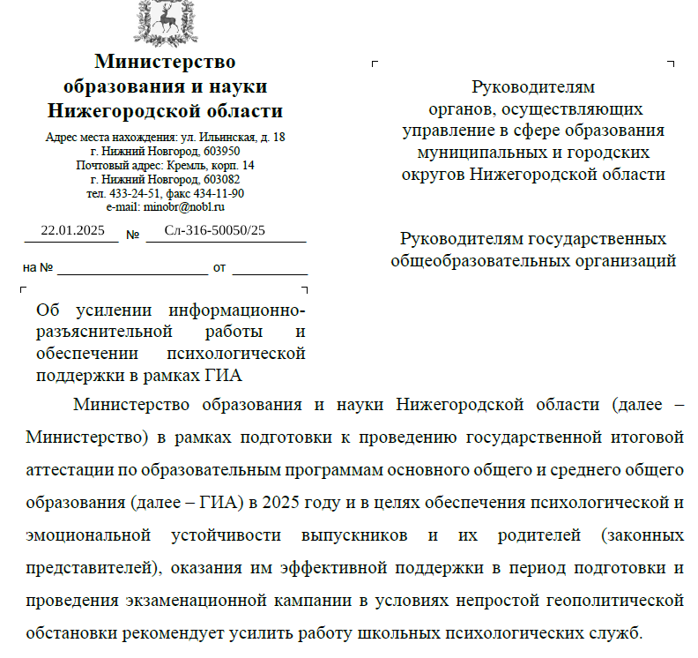
Ссылки на тематические видеоролики
1) Про мотивацию
https://vkvideo.ru/video-36510627_456239775;
2) Про страхи
https://vkvideo.ru/video-36510627_456239774;
3) Про энергию
https://vkvideo.ru/video-36510627_456239773;
4) Про лень и про крастинацию
https://vkvideo.ru/video-36510627_456239772;
5) Про эмоции и эмоциональный интеллект
https://vkvideo.ru/video-36510627_456239771;
6) Про память
https://vkvideo.ru/video-36510627_456239770;
7) Про внешний вид
https://vkvideo.ru/video-36510627_456239769;
8) Про время
https://vkvideo.ru/video-36510627_456239768;
9) Про уверенность в себе
https://vkvideo.ru/video-36510627_456239767;
10) Про цели
https://vkvideo.ru/video-36510627_456239765;
11) Про стресс и победу
https://vkvideo.ru/video-36510627_456239764.

Slide 28
Родители также могут оказать помощь выпускнику в подготовке к Государственной итоговой аттестации:
систематический контроль успеваемости во взаимодействии с образовательной организацией;
стимулирование систематической работы ученика с тренировочными экзаменационными заданиями (интернет-ресурсы, портал «Мои достижения», сборники заданий на печатной основе и т.д.);
формирование и поддержка уверенности учащегося в своих силах;
содействие формированию понимания у ученика ответственности за своё образование, а также бесперспективности шпаргалок и иных запрещённых к использованию на ГИА источников информации.
Notes:
Школа не может подготовить выпускника к экзамену против его желания и без его участия!

Slide 29
Защита ИИП: С 10.03-13.03.2025

